Slide 1
AR / VR
4팀
조영준, 곽정민, 김지하, 정동균, 한유진

Slide 2
목차
01
02
AR 개념
AR 예시
03
04
VR 개념
VR 예시

Slide 3
01
AR 개념

Slide 4
AR (Augmented Reality, 증강현실)
AR (증강현실)은 현실 세계에 디지털 정보를 실시간으로 덧씌우는 기술입니다.
스마트폰, 태블릿, AR 안경 등 다양한 장치를 통해 현실 세계를 카메라로 촬영하면서 그 위에 그래픽, 텍스트 등 디지털 콘텐츠를 겹쳐서 보여줍니다.

Slide 5
02
AR 예시

Slide 6
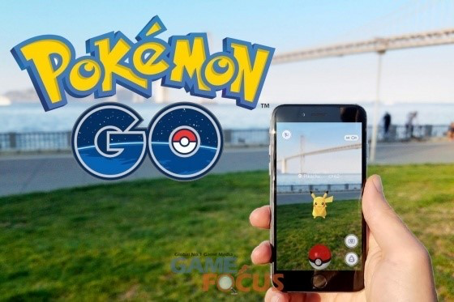
AR 예시
포켓몬 GO: 현실 세계에서 포켓몬이 화면에 나타나는 장면입니다.
위 게임은 AR 기술을 사용해 현실 세계에 가상 요소를 덧씌우고, 위치 기반으로 게임을 진행하며, 가상 포켓몬을 획득하고
성장 및 전투를 진행할 수 있습니다.

Slide 7
03
VR 개념
VR은 무엇인가?

Slide 8
VR (Virtual Reality, 가상현실)
VR (가상현실)은 컴퓨터 시스템 등을 사용해 인공적인 기술로 만들어 낸, 실제와 유사하지만 실제가 아닌 특정 환경이나 상황이나 그 기술 자체를 의미합니다.
컴퓨터 등으로 가상세계를 만들고 현실에 있는 사용자가 접속하면 그 사용자에게 가상세계의 컨텐츠를 제공합니다.

Slide 9
04
VR 예시
대표적으로 AR 게임은 무엇이 있을까?

Slide 10
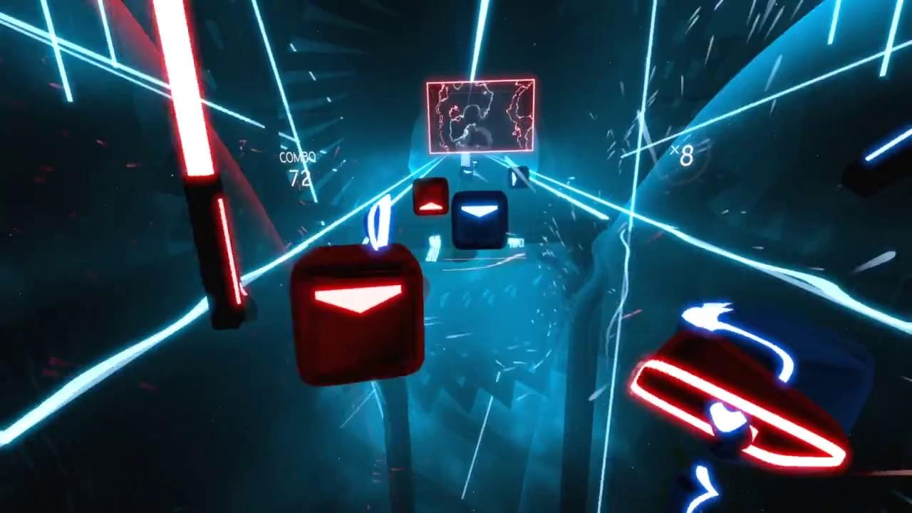
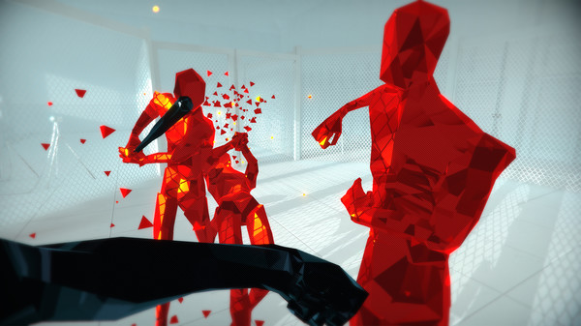
VR 예시
Beat Saber : 컨트롤러로 광선검을 조정해서 음악에 맞춰서 생성되는 노트를 제거하는 리듬 게임
SUPERHOT (VR) : 플레이어가 움직일때만 시간이 흐르도록 기획한 액션 퍼즐 게임
비트 세이버와 마찬가지로 컨트롤러로 오브젝트들과 상호작용
그 외의 작품 : Half-life : Alyx, VRChat 등등……

Slide 11
Thank You!

